Slide 2
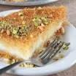
مشروع محل حلويات
عمل الطالبة: مها سعيد حميد البريكي
الرقم الجامعي: 151029

Slide 3
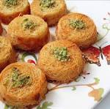
مقدمة عن المشروع
هو مشروع مربح ويرجع ذلك لإقبال الكثير من الناس على المنتجات, وخصوصًا في المواسم والأعياد والمناسبات الخاصة مثل النجاح وأعياد الميلاد والخطوبة وغيرها, وفكرة أن يقدم المشروع حلويات شرقية وغربية هو من أجل اشباع رغبات الزبائن وبالتالي تحدث زيادة في المبيعات والأرباح.

Slide 4
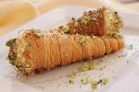
متطلبات المشروع
- يجب توفير محل كبير وواسع ومجهز بتجهيزات ضرورية مثل التكييف وثلاجة حفظ الحلويات, ويشترط بعد المحل عن الشمس.
- يحتاج المشروع إلى مواد خام تدخل في التصنيع,وهذه المواد هي بيض, مكسرات, سمن, فواكه, سكر, شوكولاتة ومواد أخرى عند الضرورة.
- يجب توفير عمال يتقنون صناعة الحلويات جميعها.

Slide 5
تسويق منتجات المشروع
- اختيار محل في مكان مناسب وتتوافر فيه العملية الشرائية لمثل هذا النوع.
- تقديم منتجات ذات جودة عالية ومذاق مميز.
- عمل عروض وتخفيضات جيدة, وهذا عامل مهم جدًا في زيادة المبيعات.
- محاولة الاتفاق مع محلات صغيرة والبيع لهم.
- طباعة فلايرات وأوراق مطبوعة بها عنوان المحل والعروض الخاصة التي يقدمها المحل.

Slide 6
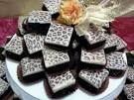
للطلب والاستفسار
زورونا في محلاتنا
أو الاتصال على الرقم: 99589858

Slide 7
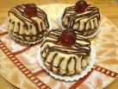
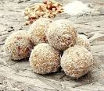
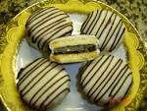

Slide 8
